Slide 1
BloteVoeten pad
ter informatie

Slide 2
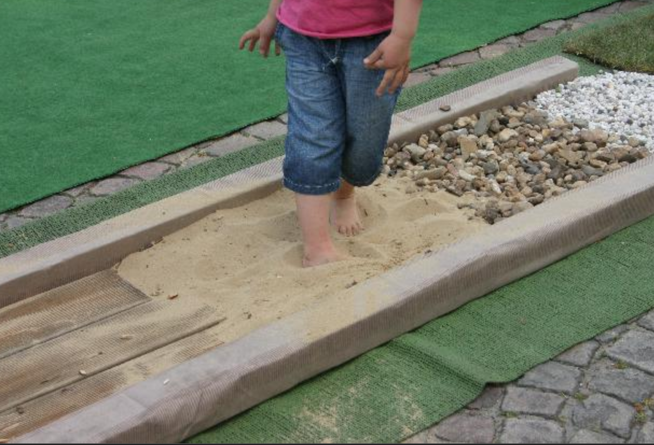
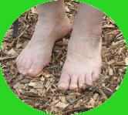
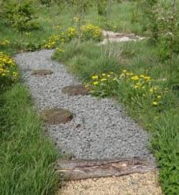
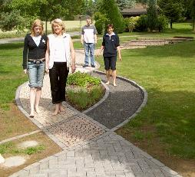
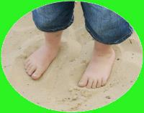
Wat?
Blotevoetenpad;
(sport) wandelpad om op blote voeten te lopen. Bestaat uit verschillende ondergronden, b.v. zand, schelpjes,houtsnippers, grind, boomstammetjes en andere natuurlijke materialen. Het idee achter een blotevoetenpad is dat je de natuur veel directer ervaart als je deze met blote voeten betreedt.

Slide 3
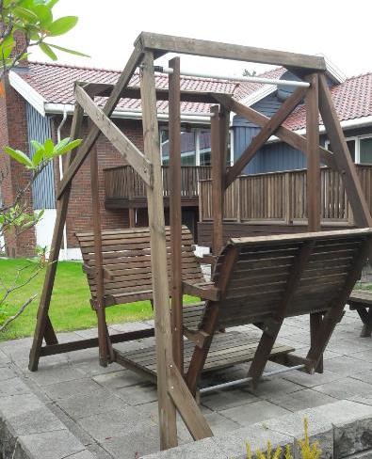
En…..
Zitje voor 4 personen
Schommelen, of gewoon zitten
Klimplanten om het frame laten groeien
Kosten: € 1143,-
H:L:D - 220 : 288 : 178
Zijn er opmerkingen/bezwaren?
Is beeldbepalend en niet gebudgetteerd, dus wordt nog formeel ter goedkeuring voorgelegd.

Slide 4
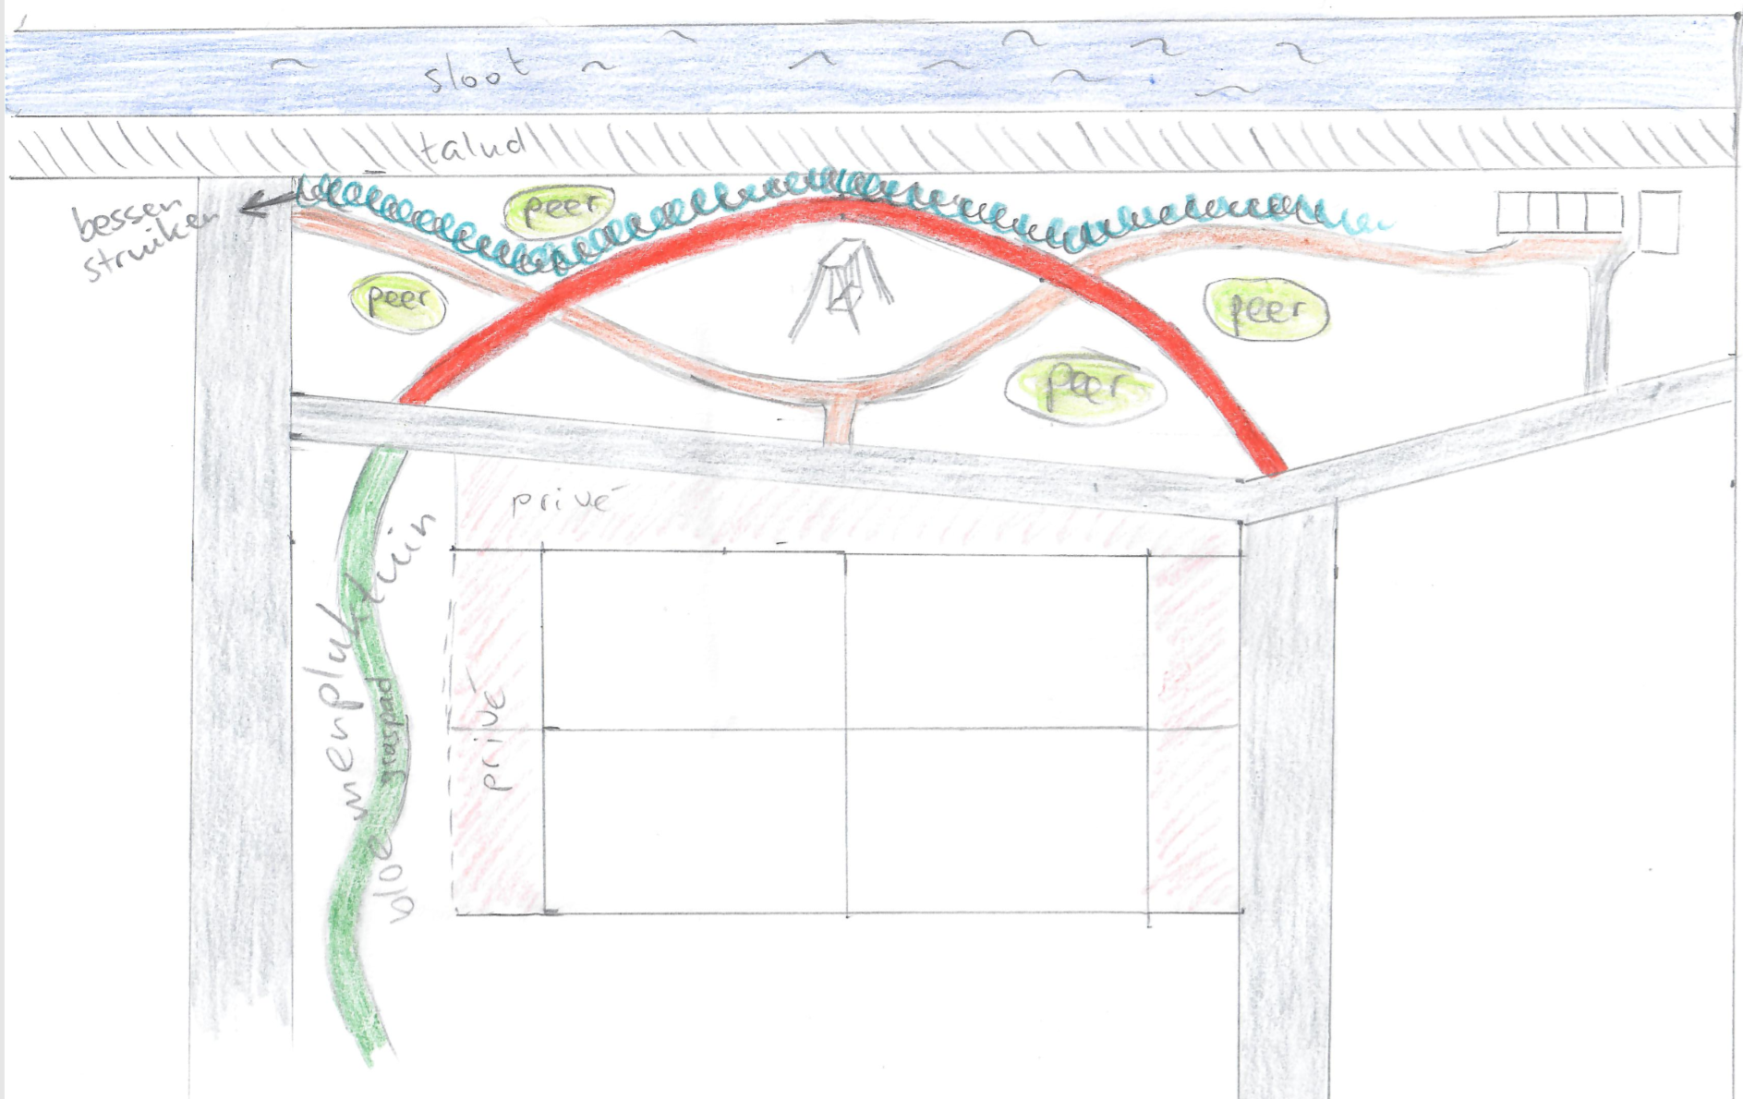
Waar?
Notes:
Rode pad wordt BVT. Schommelstoel in de bocht.

Slide 5
Uitvoering?
Pad van 30 meter, bestaande pad Permacultuurtuin
20 vakken van 1,5 m. x 75 cm x 20 cm (ong. 225 liter)
Per vak een materiaal, bij voorkeur gratis/goedkoop/hernieuwbaar
Ideeën voor materialen aandragen bij Speelcie
Vak “adopteren” (zorgen voor materiaal)
Speelcie maakt indeling en betaalt kosten uit budget
Ook met schoenen te betreden (grote houtstronken/ stenen als stapmateriaal in de bakken)
“Schoenenboom” bij beginpunt? Bijvoorbeeld →

Slide 6
Benodigde werkzaamheden/kosten?
Werkzaamheden:
Uitgraven pad
Aanbrengen randen/afscheiding vakken
Verzamelen materiaal voor vakken
Monteren schommelbank (behoudens goedkeuring)
Kosten:
Worteldoek/randen voor vakken (€ 10,- + ??)
Eventueel materiaal voor vulling (liever niet kopen)
Schommelstoel (€ 1143,-)

